Slide 1
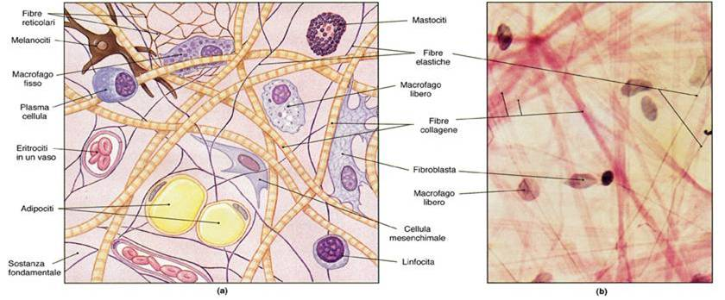
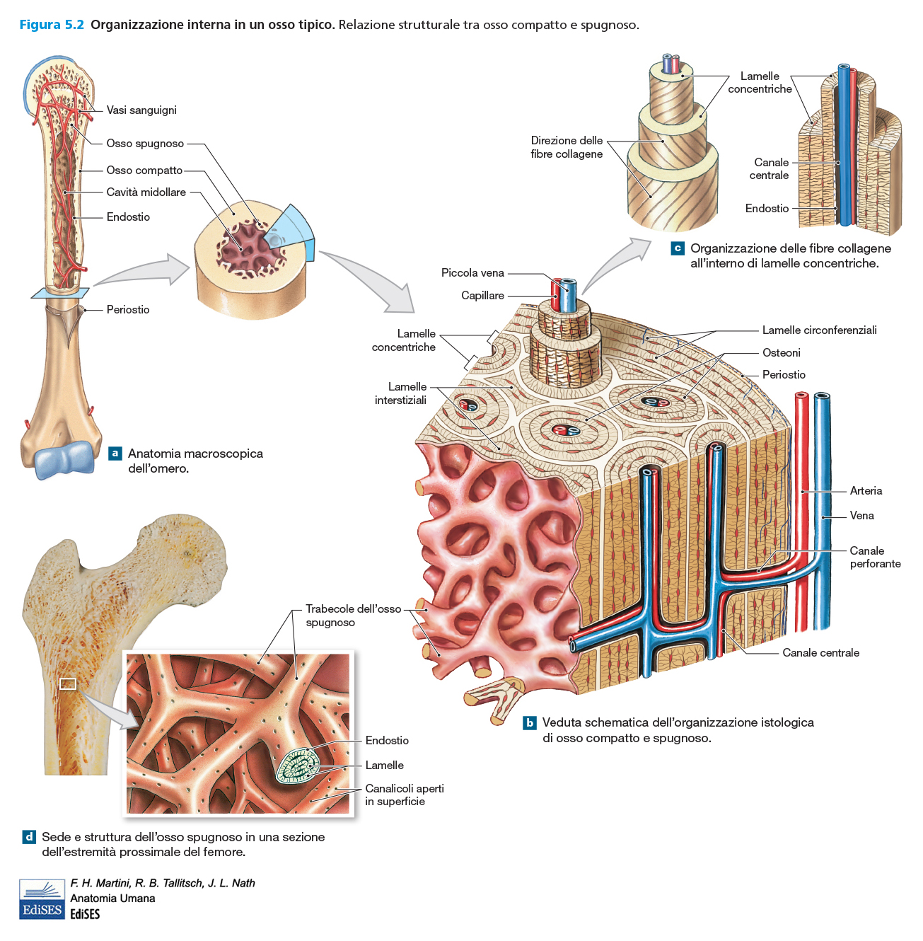
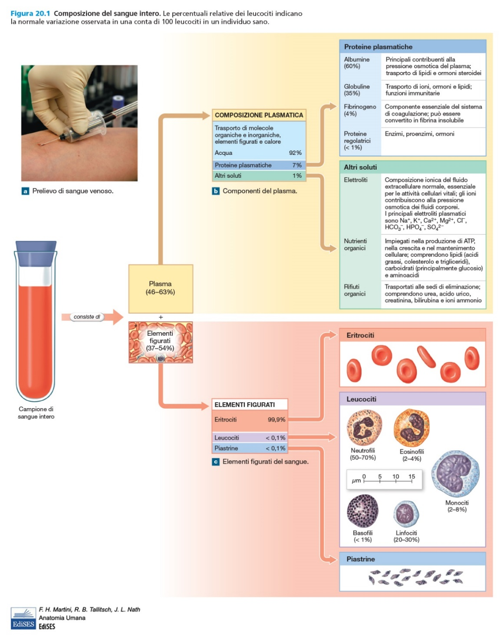
TESSUTI CONNETTIVI

Slide 2
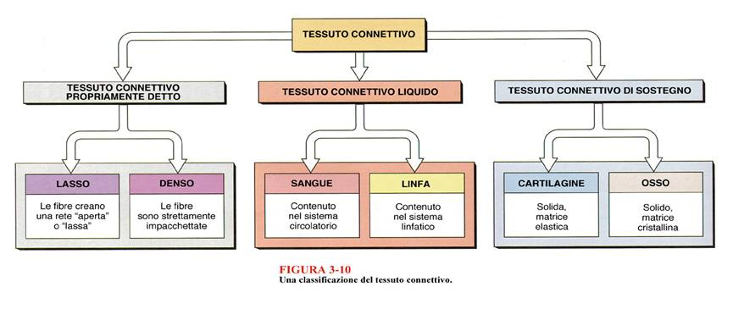
CLASSIFICAZIONE MORFO-FUNZIONALE DEI TESSUTI CONNETTIVI
TESSUTO
ADIPOSO

Slide 3
I TESSUTI CONNETTIVI sono caratterizzati da Cellule immerse in una abbondante MATRICE EXTRACELLULARE (ECM)
Le CELLULE assumono denominazioni differenti nei diversi tipi di Tessuto Connettivo (Fibrociti e Fibroblasti, Adipociti, Condroblasti e Condrociti, Osteoblasti e Osteociti, Osteoclasti, Cellule del Sangue e della Linfa).
La ECM è molto piu’ abbondante che negli altri tipi di tessuti e si compone di una Componente AMORFA ed una Componente FIBRILLARE

Slide 4
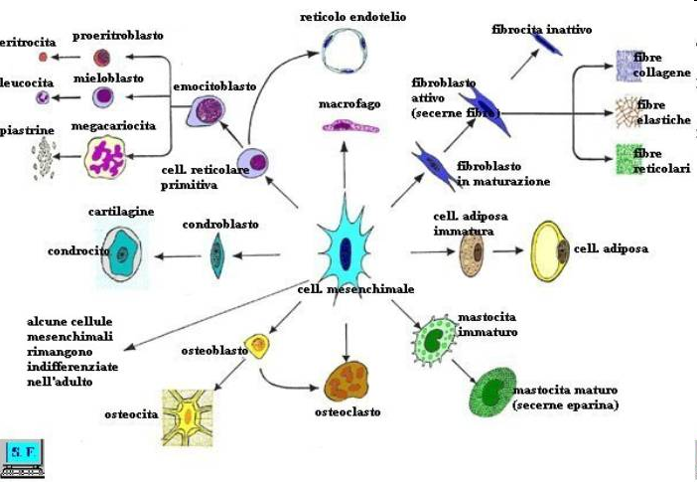
CELLULE DEI DIVERSI TIPI DI
TESSUTI CONNETTIVI

Slide 5
ECM dei TESSUTI CONNETTIVI
COMPONENTE AMORFA
Nell’ ambito di una FASE DISPERDENTE AQUOSA si descrivono :
GLICOSAMINOGLICANI (Acido Ialuronico e Glicosaminoglicani Solforati): sono le molecole predominanti nei PROTEOGLICANI. Trattengono l’ acqua e conferiscono resistenza alla compressione;
PROTEINE NON FIBRILLARI: si ricordi la Fibronectina, coinvolta anche nei dispositivi di adesione cellula ECM

Slide 6
ECM dei TESSUTI CONNETTIVI
COMPONENTE FIBRILLARE (Fibrosa)
Si descrivono TRE categorie di FIBRE:
COLLAGENE
RETICOLARI
ELASTICHE
La PROTEINA maggiormente coinvolta è il COLLAGENE (di cui si conoscono 17 tipi…), che assume diverse conformazioni tridimensionali.
Nelle fibre elastiche prevale l’ Elastina.

Slide 7
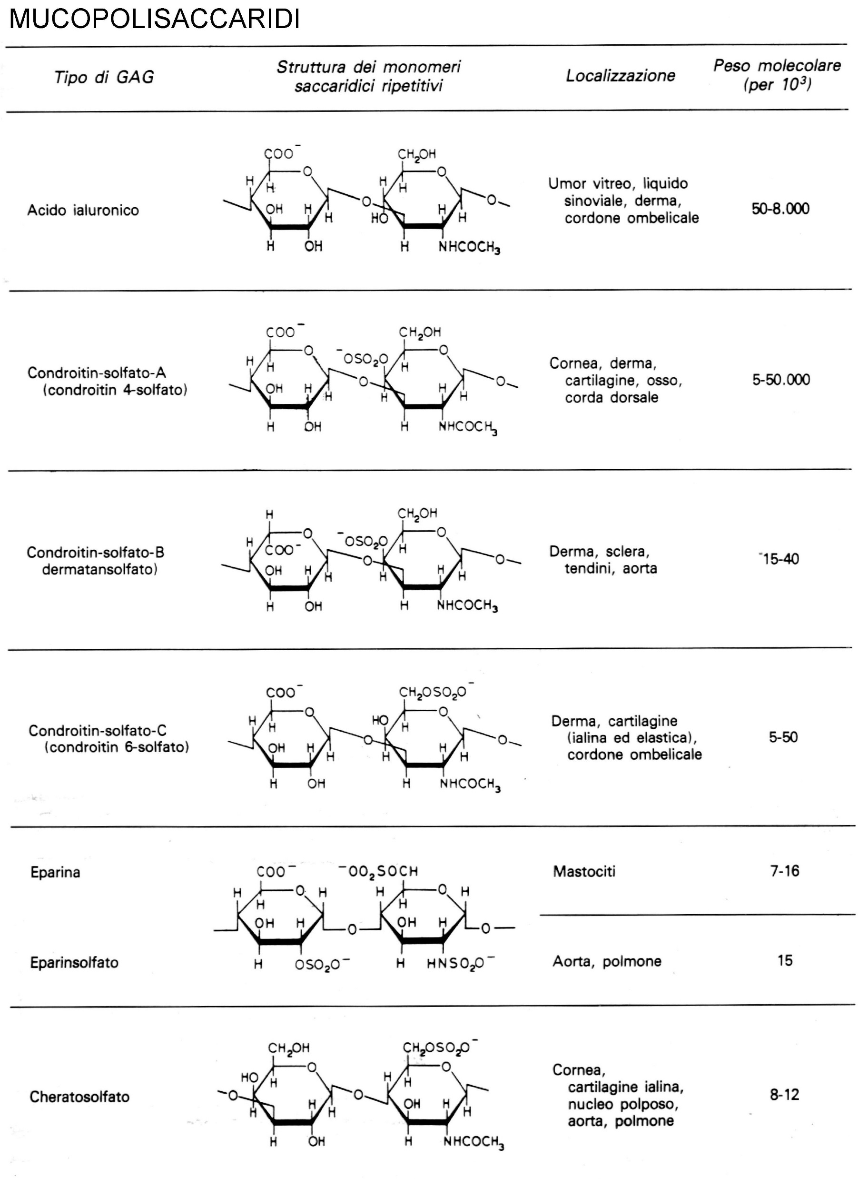
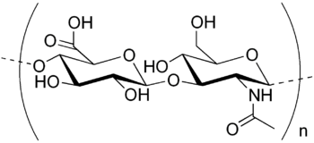
GLICOSAMINO
GLICANI
Acido Ialuronico

Slide 8
PROTEOGLICANI: SCHEMA STRUTTURALE

Slide 9
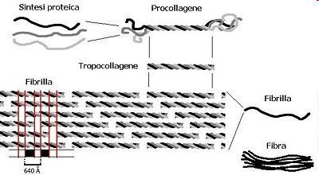
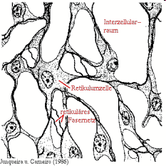
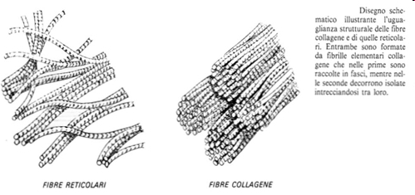
FIBRE COLLAGENE e RETICOLARI

Slide 10
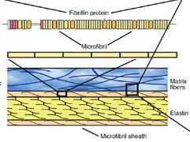
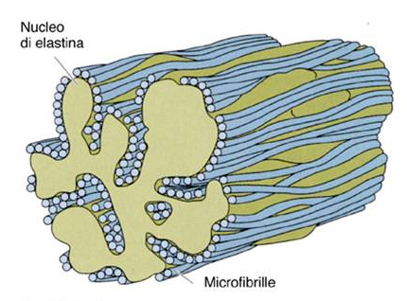
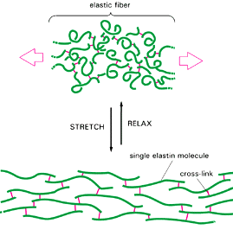
FIBRE ELASTICHE
Costituite da fibrillina ed elastina
Sotto trazione si allungano, per riprendere poi le dimensioni di partenza

Slide 11
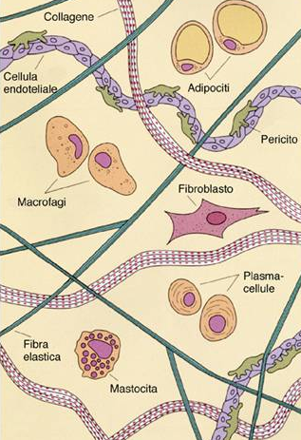
CELLULE DEI TESSUTI CONNETTIVI
PROPRIAMENTE DETTI

Slide 12
CELLULE dei CONNETTIVI
PROPRIAMENTE DETTI
I CONNETTIVI PROPRIAMENTE DETTI si classificano in LASSI e DENSI, in base al contenuto relativo di fibre che essi contengono.
Le CELLULE che prevalgono sono i FIBROBLASTI (in una fase di attiva sintesi della ECM) ed i FIBROCITI (in una fase metabolica meno attiva).
Altre cellule sono simili a cellule classificate tra i Globuli Bianchi (Leucociti) del Sangue (NEUTROFILI, EOSINOFILI, LINFOCITI, MASTCELLULE, MONOCITI e MACROFAGI)

Slide 13
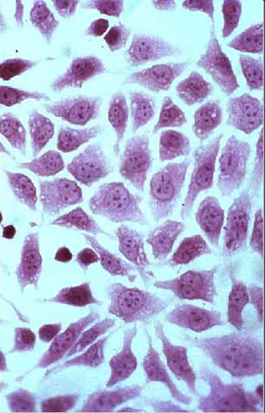
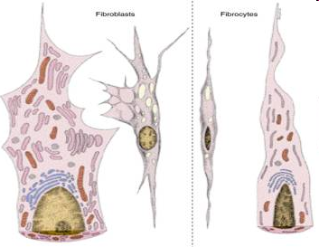
FIBROBLASTI e
FIBROCITI

Slide 14
I Tessuti Connettivi LASSI si ritrovano nella maggior parte delle Tonache Sottomucose degli Organi Cavi
I Tessuti Connettivi DENSI possono essere:
-A FIBRE INTRECCIATE (es., Derma della Cute)
-A FIBRE PARALLELE (es., Tendini e Legamenti del Sistema Locomotore, impalcature fibrose di diversi organi tra cui la Faringe).

Slide 15
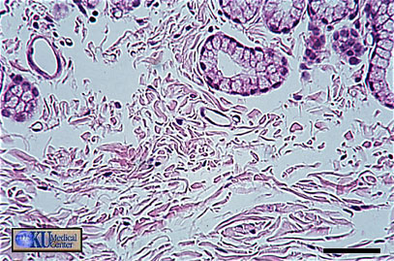
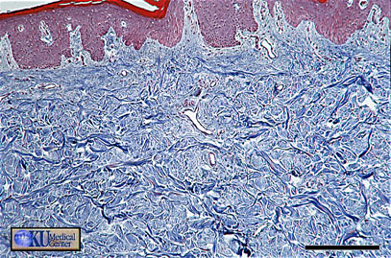
TESSUTO CONNETTIVO
LASSO
(Tonaca Sottomucosa del Duodeno
TESSUTO
CONNETTIVO
DENSO
(Derma della Cute)

Slide 16
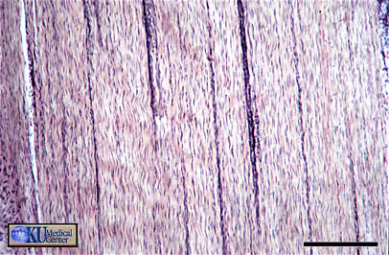
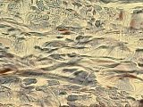
TESSUTO CONNETTIVO
DENSO A
FIBRE PARALLELE
(Tendine)
TESSUTO CONNETTIVO
DENSO A
FIBRE INTRECCIATE
(Derma)

Slide 17
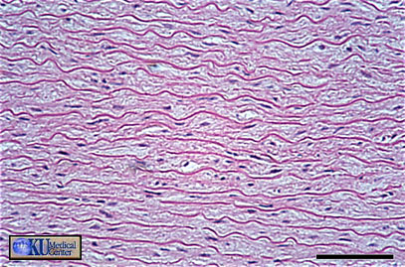
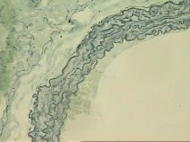
TESSUTO CONNETTIVO
ELASTICO
(Aorta: Tonaca Media)
TESSUTO CONNETTIVO
ELASTICO
(Bronchiolo)

Slide 18
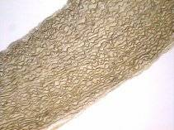
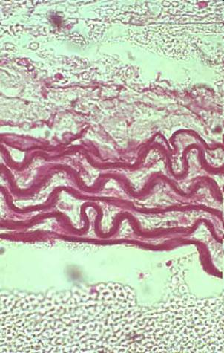
TESSUTO CONNETTIVO ELASTICO

Slide 19
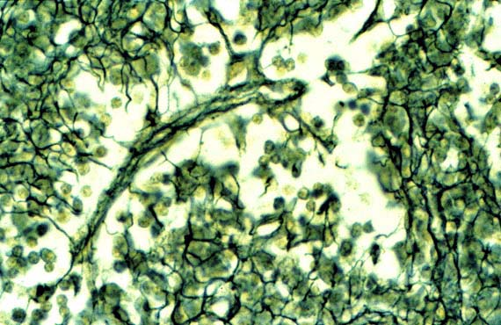
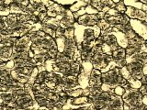
TESSUTO
CONNETTIVO
RETICOLARE
Organo Linfoide
Stroma del Fegato

Slide 20
TESSUTO ADIPOSO
Può essere considerato una variante «metabolica» del Tessuto Connettivo Lasso. Funge da RISERVA LIPIDICA, ma meccanicamente funge anche da protettivo per numerose strutture corporee.
Le CELLULE ADIPOSE (ADIPOCITI) contengono VACUOLI LIPIDICI che variano in numero e in dimensioni, dando luogo a due differenti tipologie:
- TESSUTO ADIPOSO BIANCO (o Giallo) UNILOCULARE: un UNICO VACUOLO LIPIDICO occupa quasi tutto il citoplasma. È tipico dell’ individuo adulto
- TESSUTO ADIPOSO BRUNO MULTILOCULARE: molti VACUOLI LIPIDICI sono presenti nel citoplasma. È tipico degli animali letargici e del neonato .

Slide 21
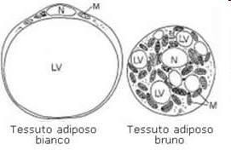
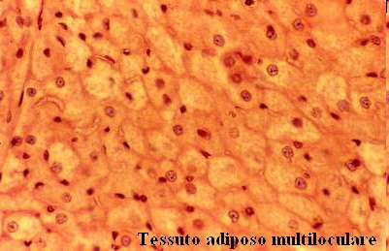
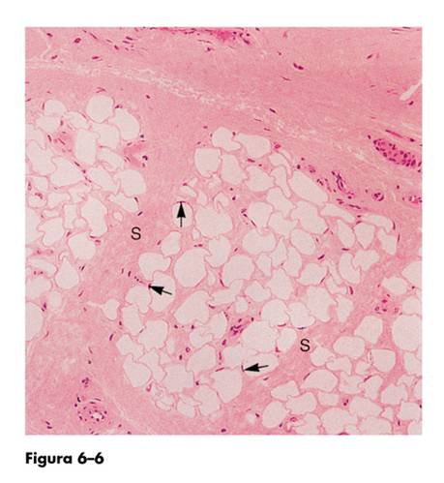
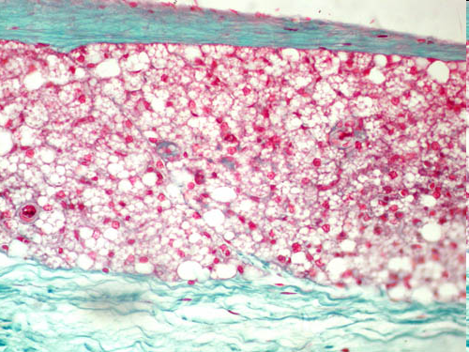
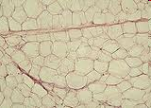
TESSUTO ADIPOSO
BIANCO
(o GIALLO) e
BRUNO
MULTILOCULARE: gli ADIPOCITI contengono numerosi e minùti vacuoli lipidici, più facilmente disponibili alle azioni metaboliche
UNILOCULARE: gli ADIPOCITI contengono un UNICO vacuolo lipidico, che occupa quasi tutto il citoplasma.

Slide 22
TESSUTI CONNETTIVI
A MATRICE (ECM) LIQUIDA
Nell’ ambito dell’ organismo umano, esistono tessuti connettivi a “Matrice Liquida”.
- SANGUE
LINFA
Essi scorrono in un complesso SISTEMA CIRCOLATORIO, suddiviso in Sistema Circolatorio Sanguifero e Sistema Circolatorio Linfatico.

Slide 23
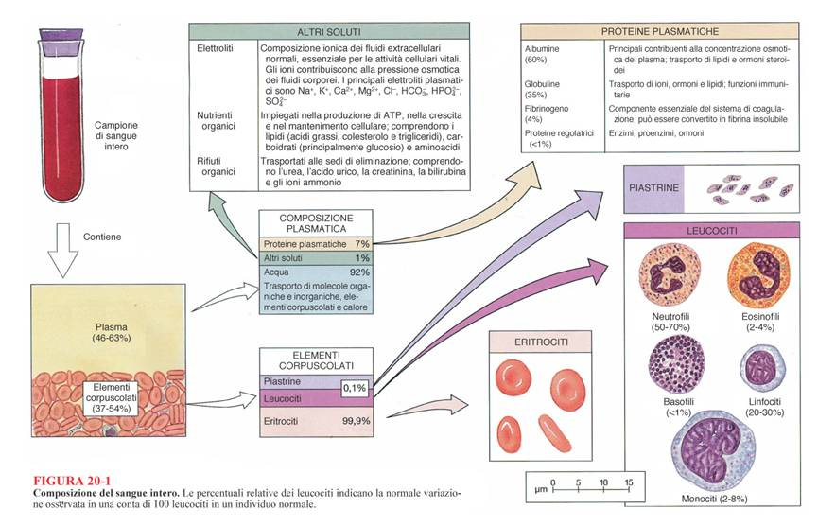
S A N G U E

Slide 24
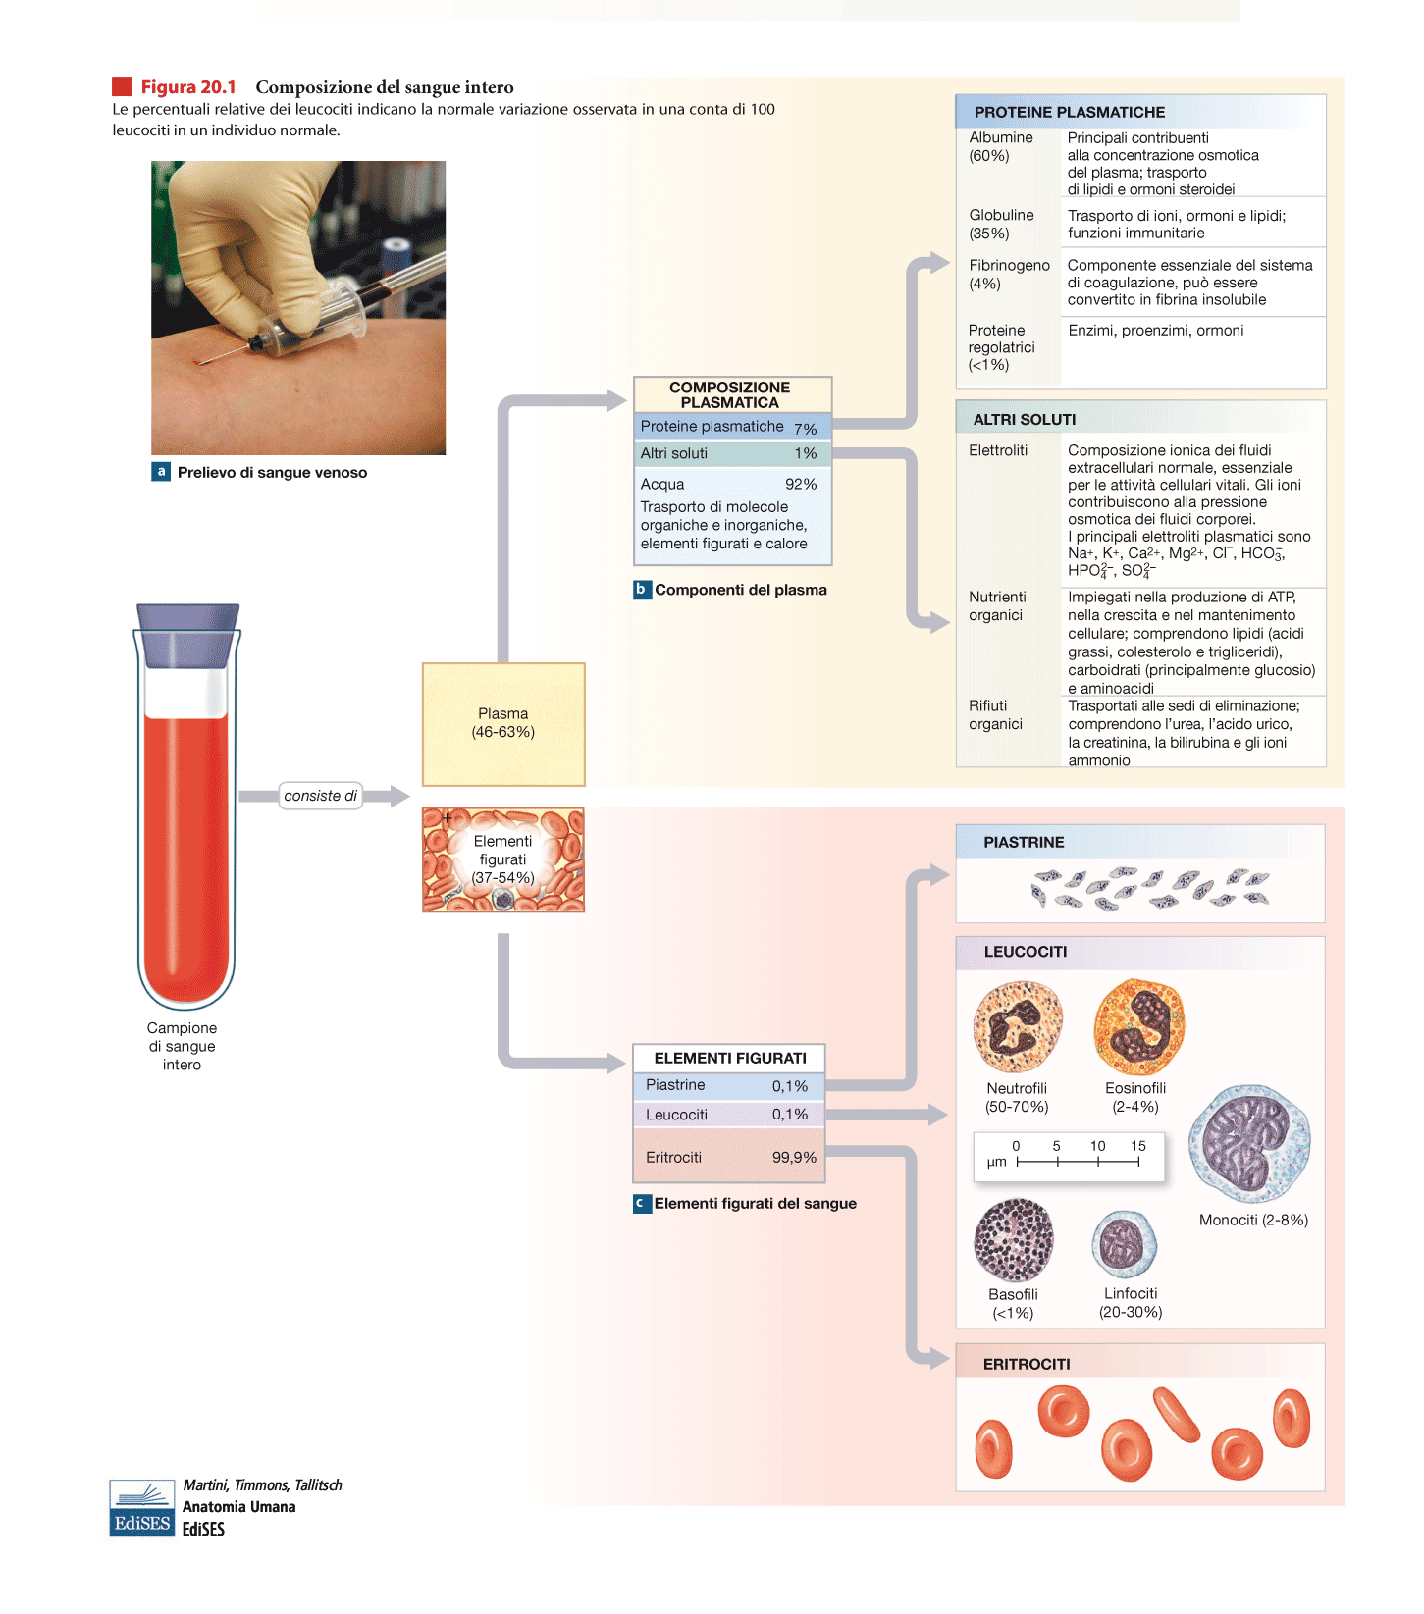

Slide 25
SANGUE
-Organizzazione Istologica-
CELLULE:
ERITROCITI (Globuli Rossi), contenenti la proteina EMOGLOBINA che garantisce l’ apporto di ossigeno ai distretti corporei
LEUCOCITI (Globuli Bianchi): GRANULOCITI (Neutrofili, Eosinofili e Basofili), LINFOCITI, MONOCITI (tutti variamente coinvolti nei meccanismi di difesa corporea), PIASTRINE (frammenti cellulari coinvolti nella Coagulazione del Sangue)

Slide 26
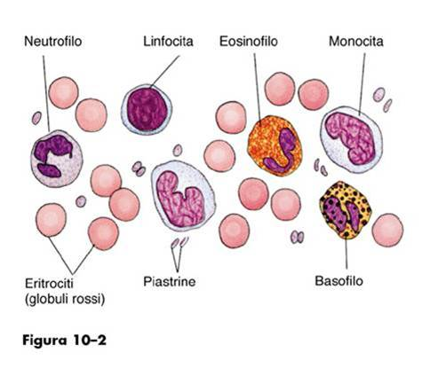
CELLULE DEL SANGUE

Slide 27
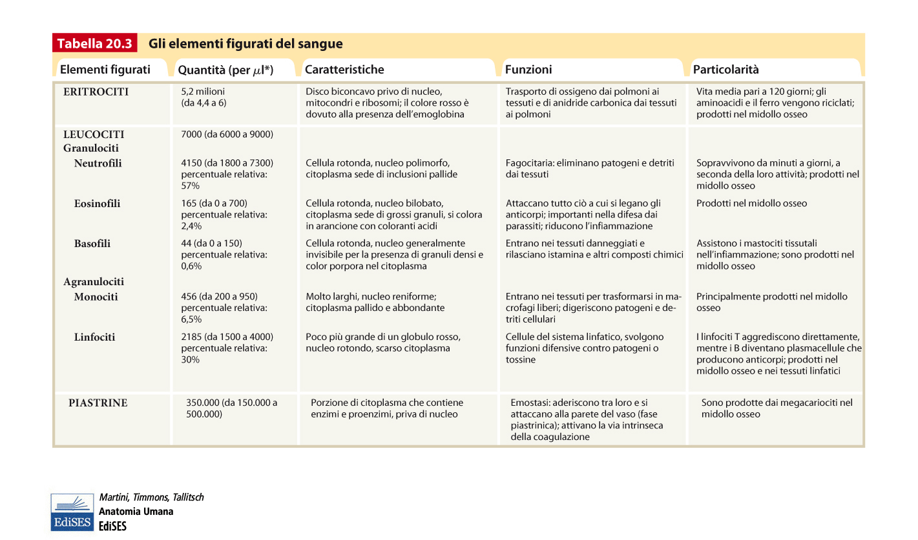

Slide 28
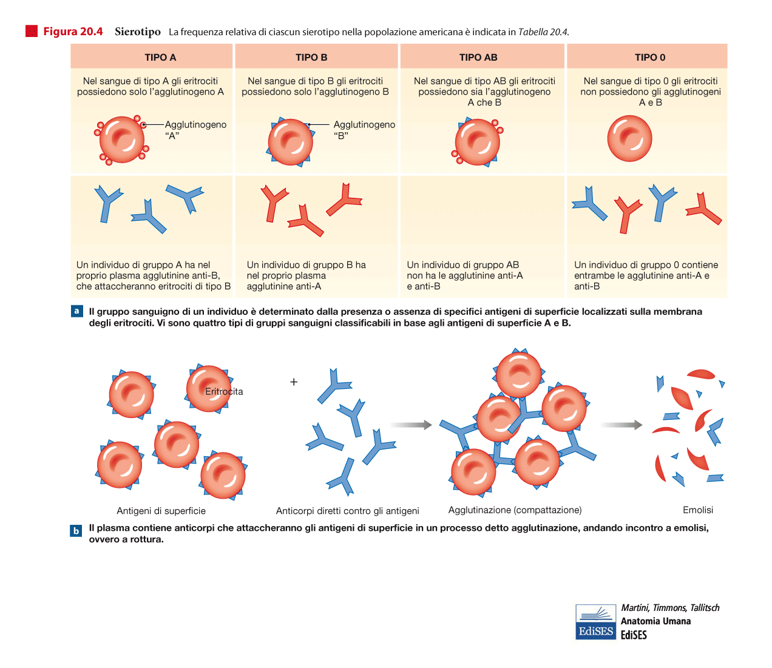

Slide 29
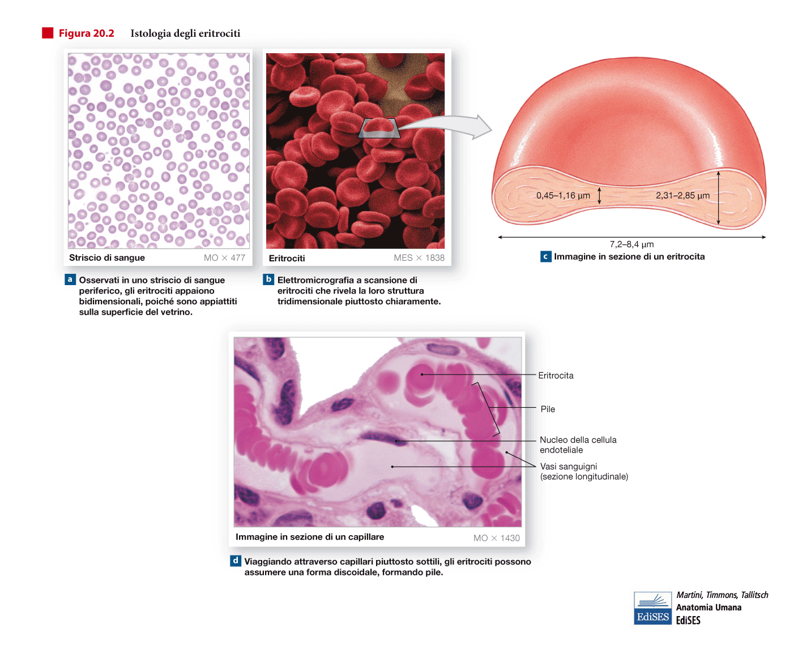

Slide 30
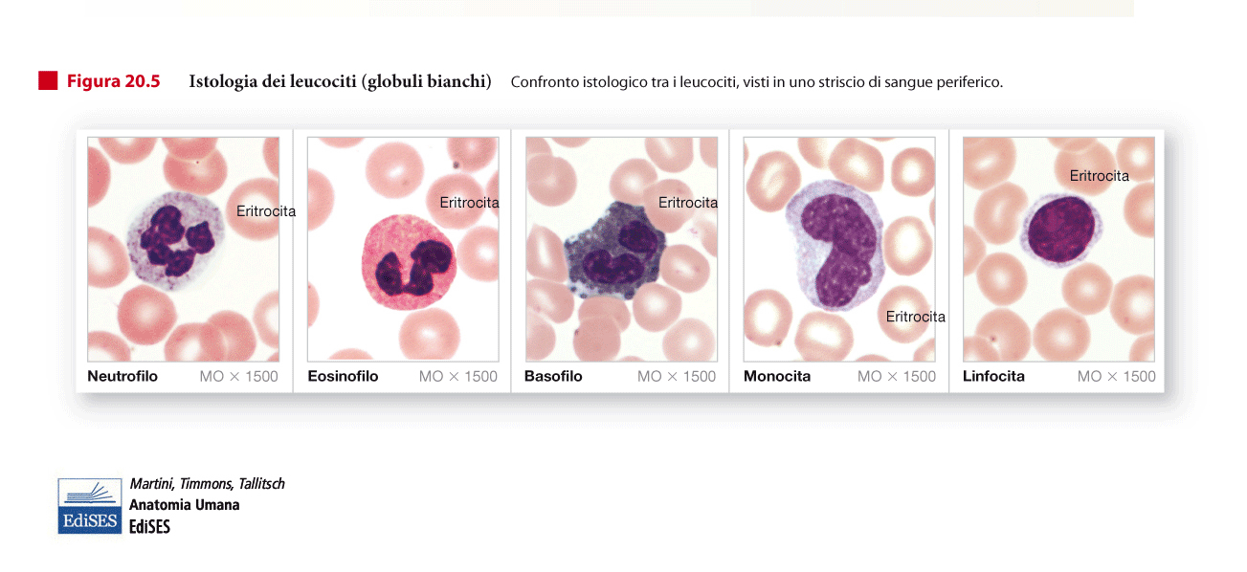

Slide 31
SANGUE
-Organizzazione Istologica-
E C M: è costituita dal PLASMA, Componente Aquosa in cui sono presenti:
COMPONENTE INORGANICA: Cationi e Anioni
COMPONENTE ORGANICA:
- PROTEINE: Albumina, Globuline, Proteine della Coagulazione (vari «fattori» tra cui Fibrinogeno), Ormoni Proteici
GLUCIDI (Glucosio) ;
LIPIDI (Trigliceridi, Colesterolo, Ormoni Steroidei)

Slide 32
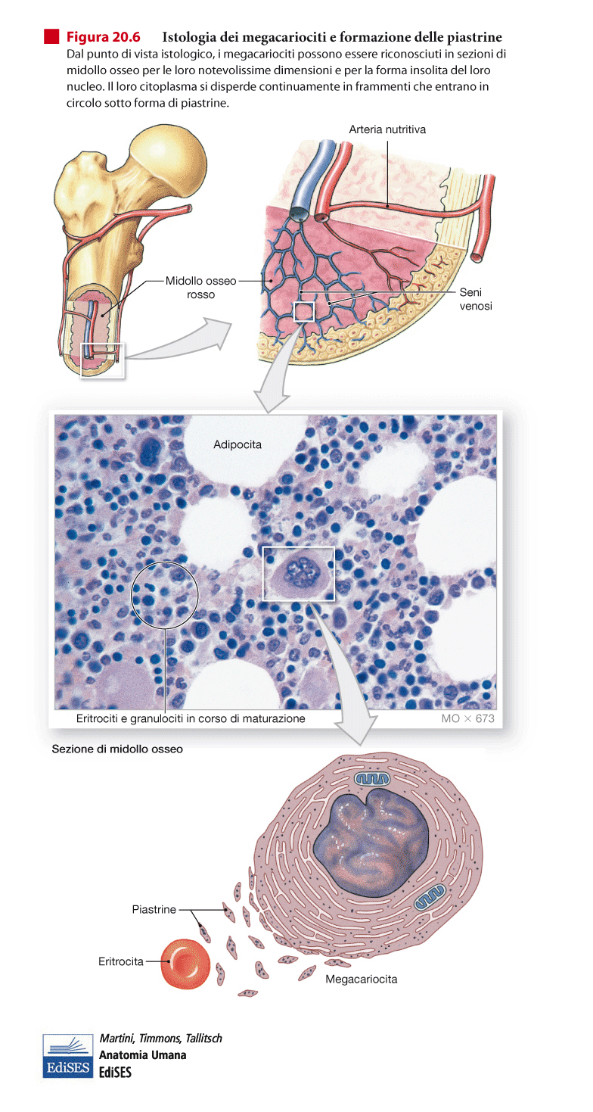

Slide 33
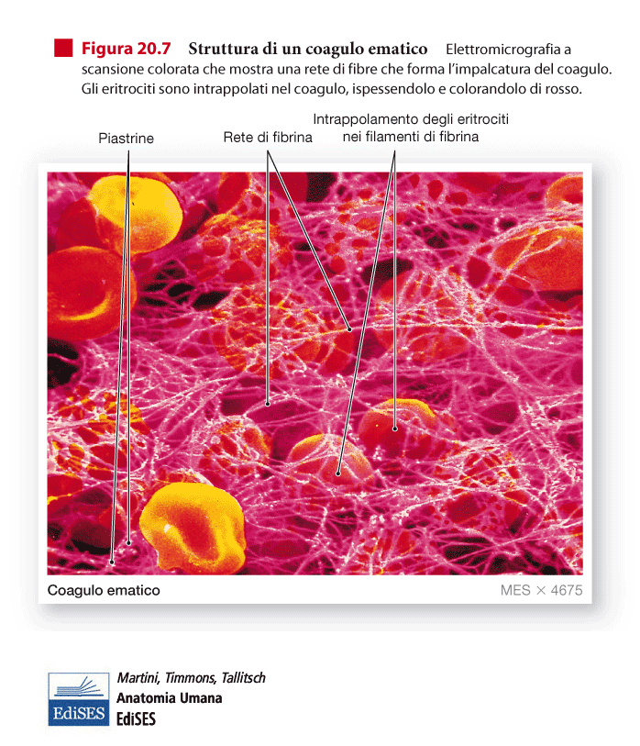

Slide 34
L I N F A
- Organizzazione Istologica -
CELLULE: prevalgono i LINFOCITI
E C M: molto simile al Plasma Sanguigno.
La Linfa rappresenta una cospicua parte del Liquido Interstiziale che si trova negli Spazi Intercellulari
Scorre nei Vasi Linfatici e viene recuperata, alla fine, nel Sistema Circolatorio Sanguifero

Slide 35
ORGANI EMOPOIETICI e
ORGANI LINFOIDI
Sono strutture corporee deputate a produrre, rispettivamente, le CELLULE del SANGUE e della LINFA.
Nel MIDOLLO OSSEO si producono tutte le cellule presenti nel sangue, tra le quali anche i Linfociti.
Gli ORGANI LINFOIDI sono costituiti da Tessuto Linfoide, costituito da LINFOCITI e altri Globuli Bianchi. Tra questi, si ricordino i LINFONODI (intercalati sul Sistema Circolatorio Linfatico), le TONSILLE, l’ APPENDICE CECALE, gli AGGLOMERATI LINFOIDI associati alle Mucose dei diversi Sistemi, la MILZA.

Slide 36
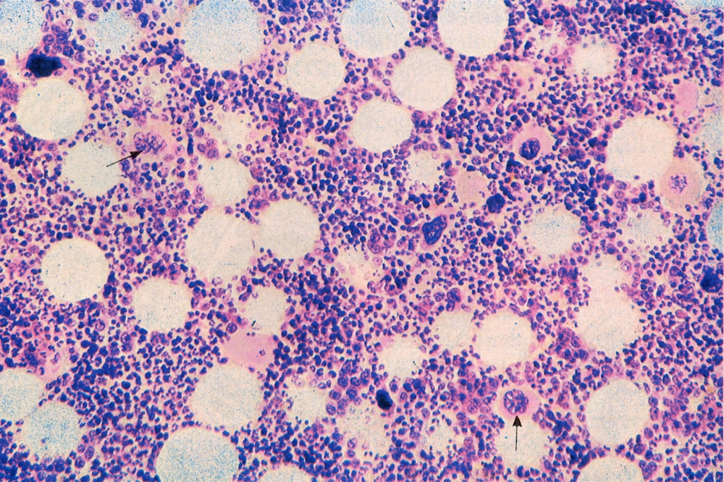
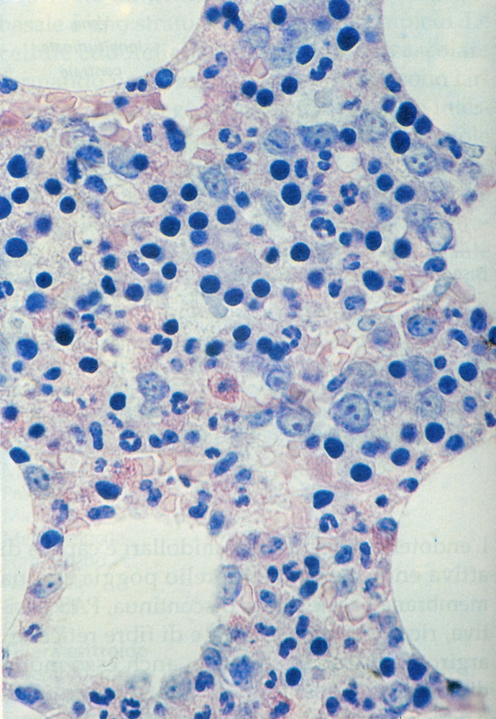
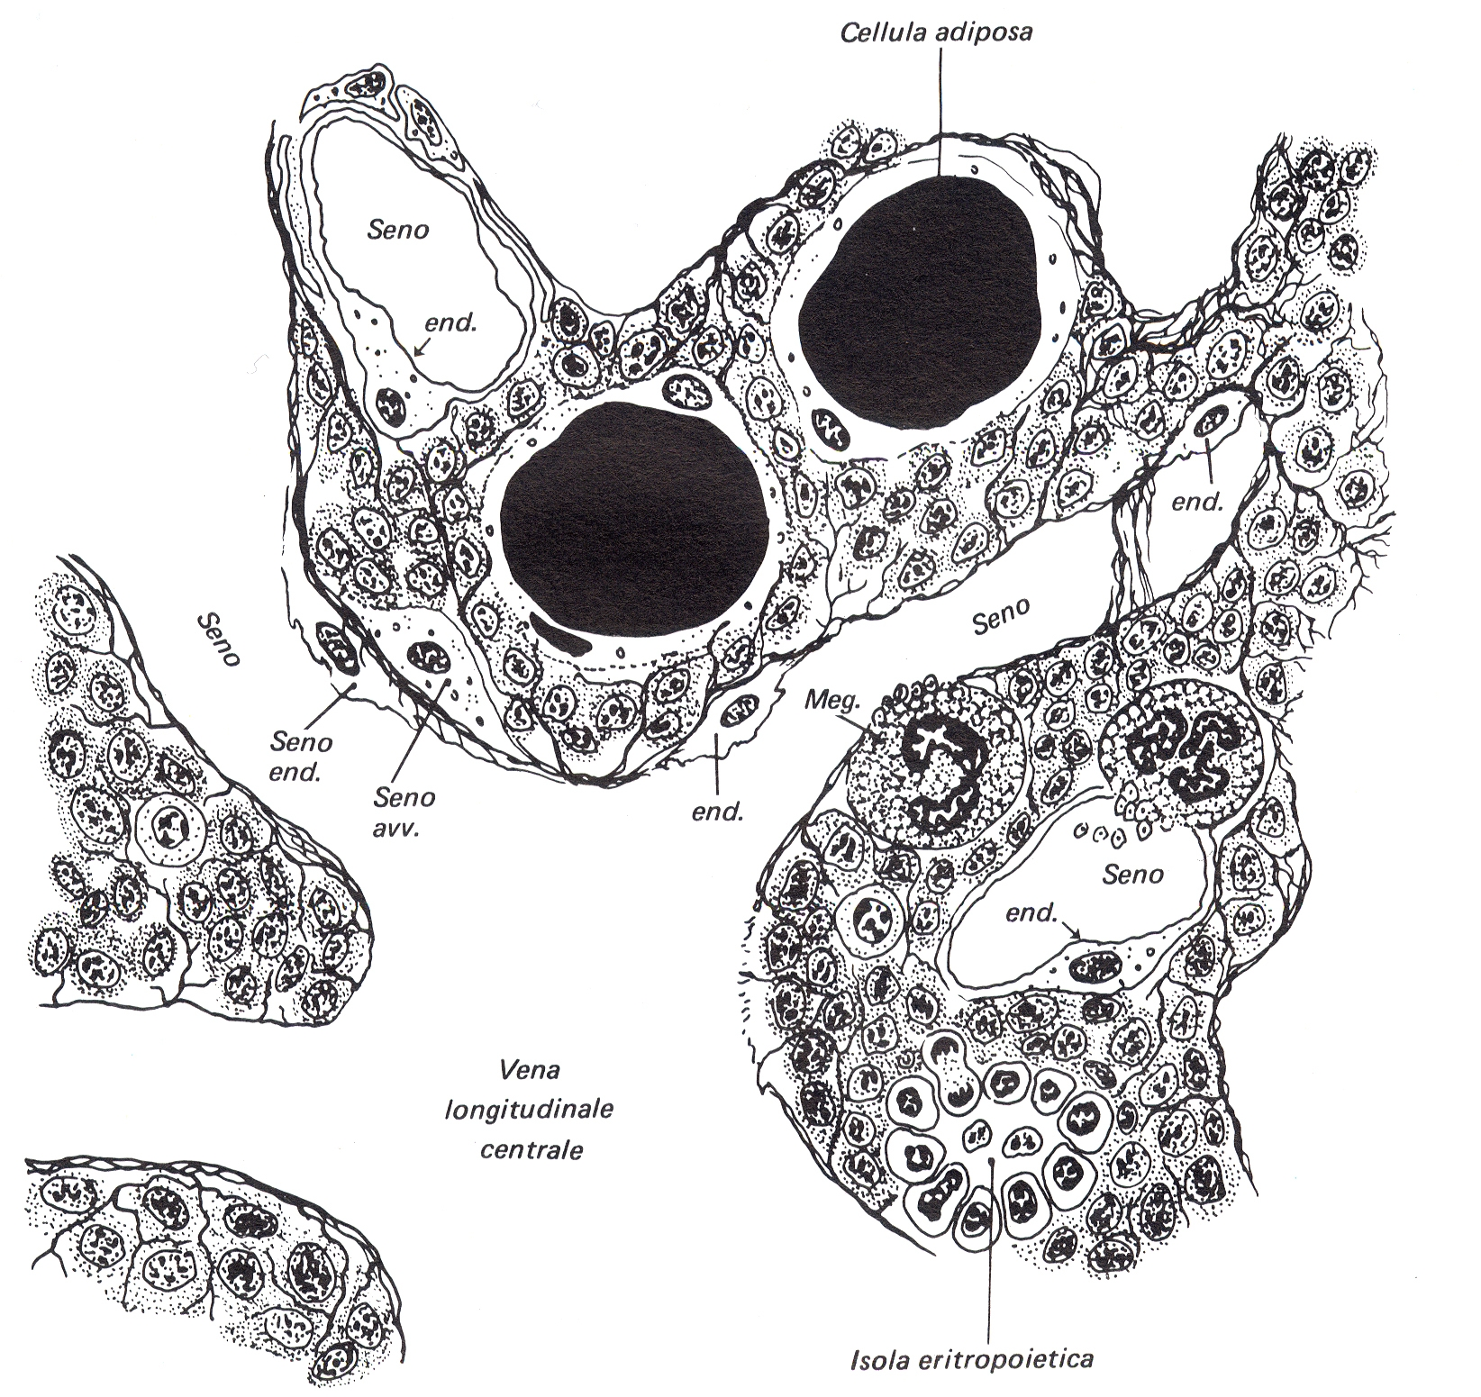
MIDOLLO OSSEO
ASPETTI ANATOMO-MICROSCOPICI
E SCHEMA T.E.M.

Slide 37
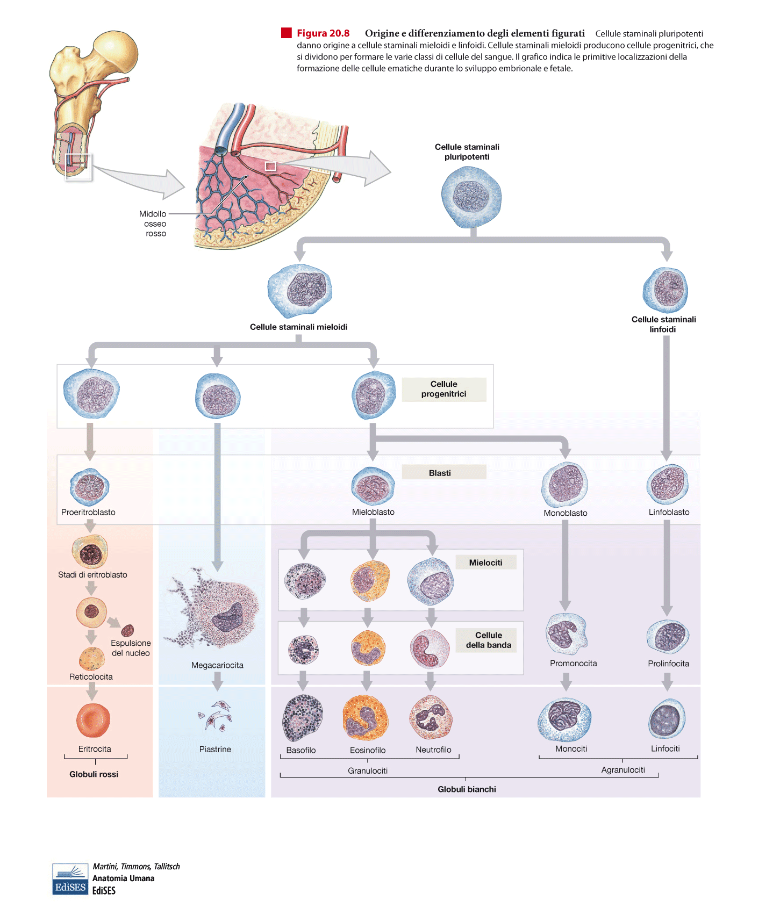

Slide 38
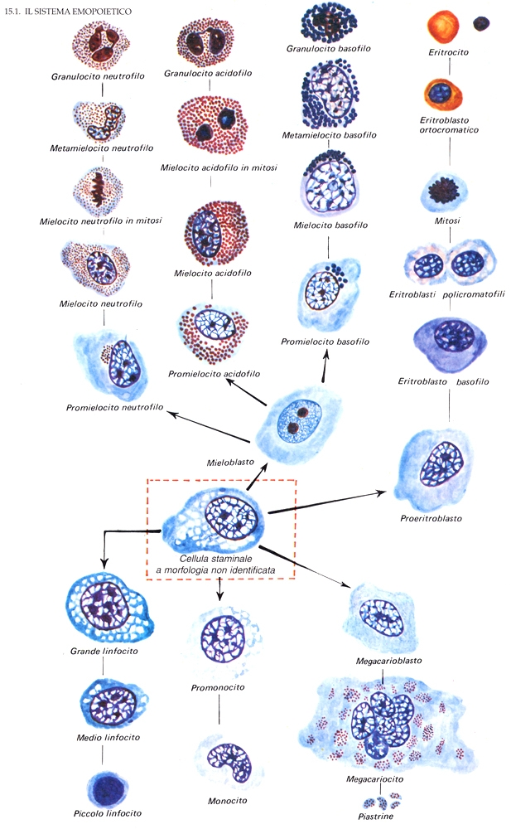
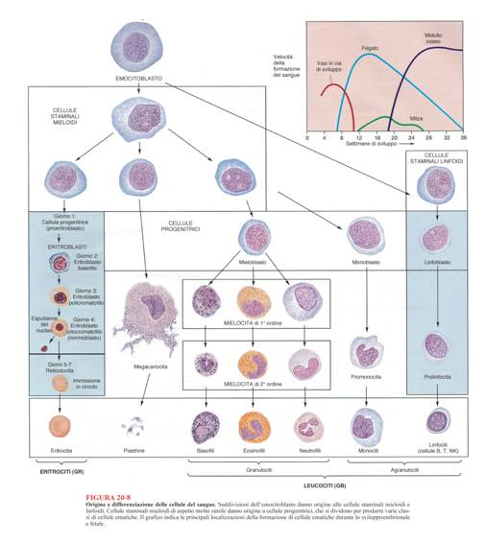
SCHEMA DELLE VARIE
FASI
DELL’ EMOPOIESI

Slide 39
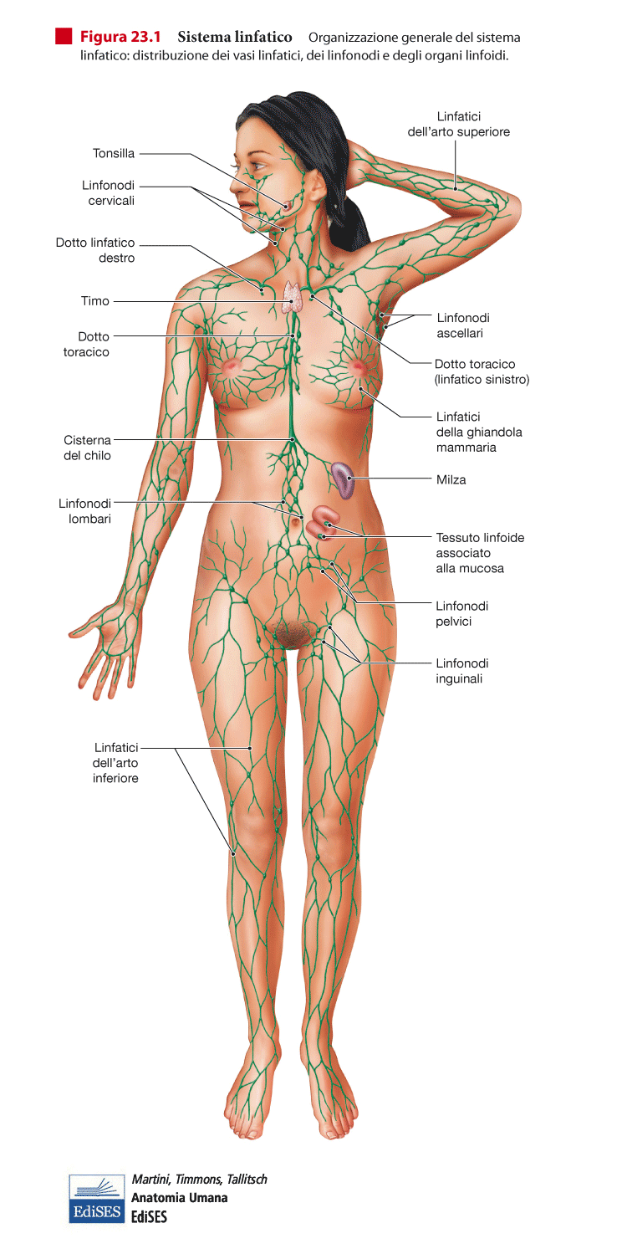
SISTEMA
CIRCOLATORIO
LINFATICO
e
LINFONODI

Slide 40
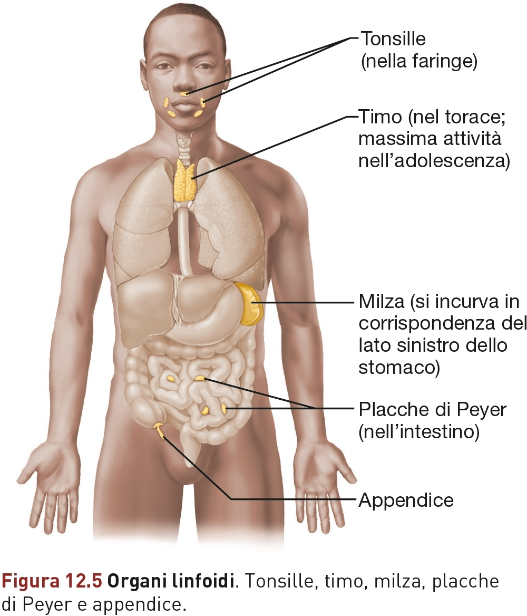

Slide 41
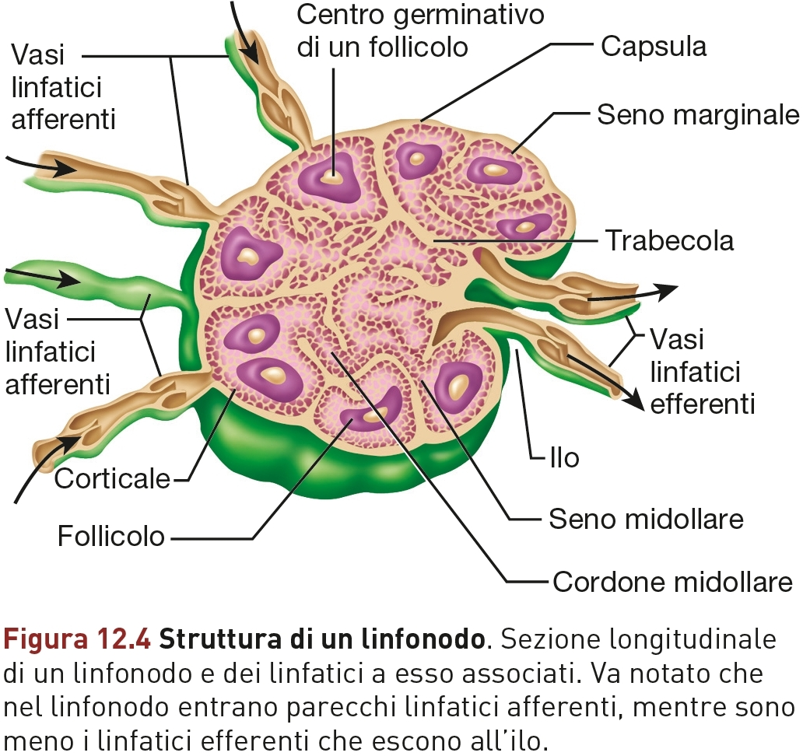

Slide 42
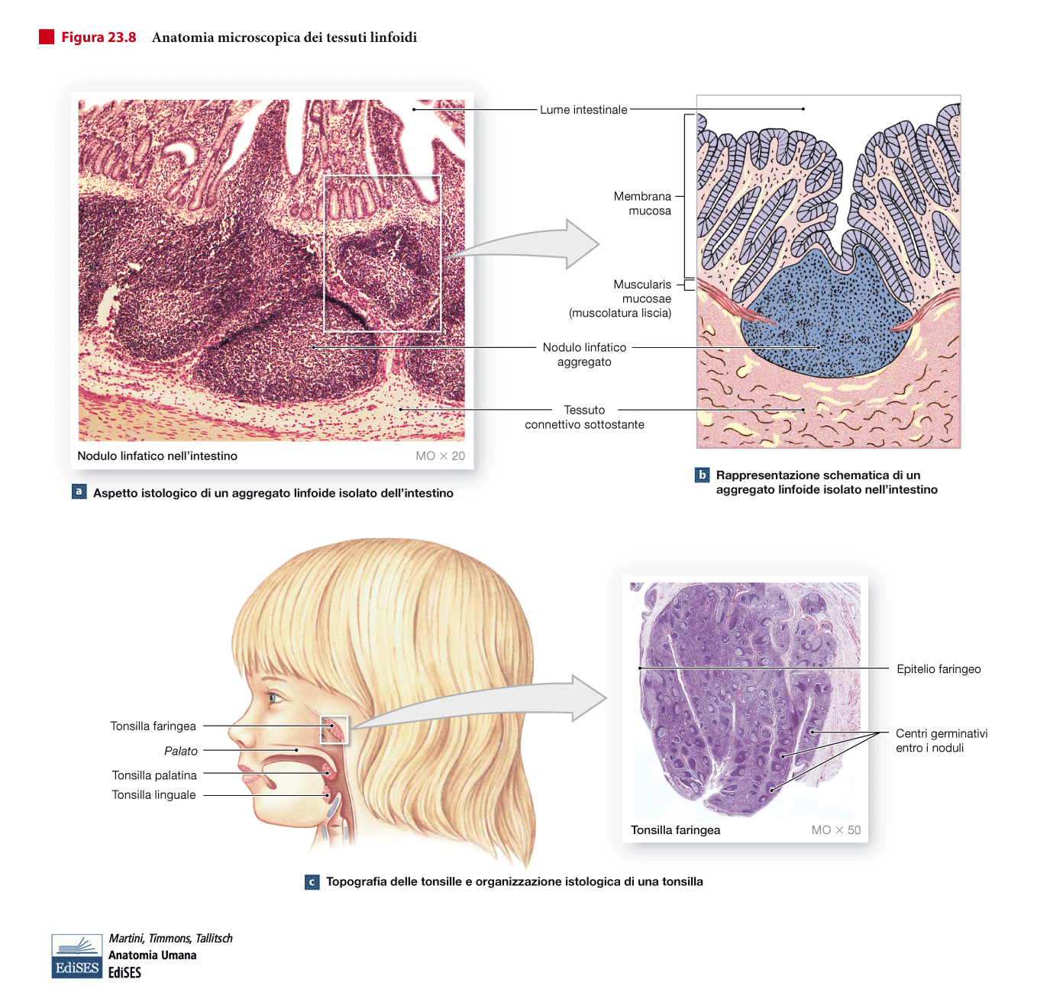
TONSILLE del DISTRETTO
ORO-FARINGEO
(Arco Linfatico di Waldeyer)

Slide 43
M I L Z A
Organo LINFOIDE, pieno, impari, localizzato nell’ IPOCONDRIO SINISTRO.
Prende rapporto con la Parete Addominale Antero-Laterale.
È deputato alla distruzione dei Globuli Rossi del Sangue che hanno concluso il loro ciclo vitale dopo circa 120 giorni di vita (ERITROCATERESI).
A differenza dei Linfonodi, la MILZA «setaccia» e «filtra» il Sangue (anziché la Linfa), al fine di identificarvi possibili agenti potenzialmente dannosi per l’ organismo.

Slide 44


Slide 45

ANATOMIA TOPOGRAFICA DELLA MILZA

Slide 46
T I M O
Organo LINFOIDE impari localizzato nel MEDIASTINO della Cavità Toracica, antero-superiormente rispetto al Cuore.
Fino all’ età adolescenziale provvede a differenziare i LINFOCITI «T» (Timociti).
Successivamente all’ adolescenza, va incontro ad una regressione morfo-funzionale a tessuto adiposo.

Slide 47


